Slide 1
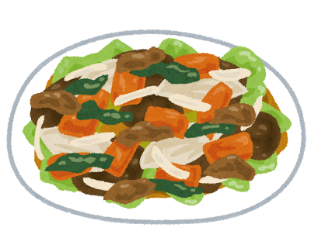
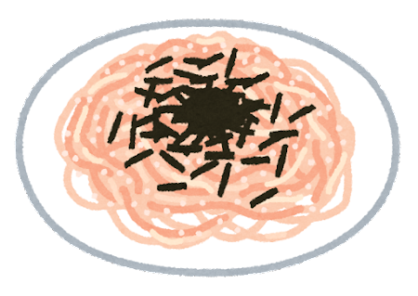
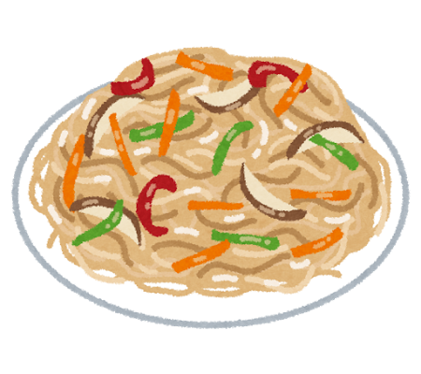
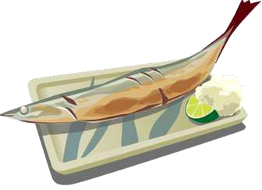
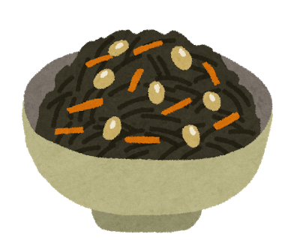
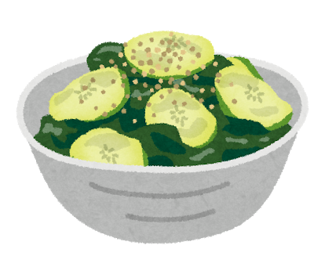
今週のメニュー
(２０２２/９/１２～９/１７)
アゼリア葛西－Ⅱ
朝
６：３０～８：３０
（土曜は7：00～8：00）
夜
１８：３０～２２：３０
(金曜18:30～21:00土曜18:30～20:00)
・炒り玉子
・たらこスパゲティ
・パン
・デザート 他
・肉野菜炒め
・ポテトサラダ
・煮豆
・ごはん・味噌汁
９/１２(月)
・焼魚
・厚揚げの煮物
・ごはん・味噌汁
・デザート
・ミックスフライ
・青菜の煮浸し
・酢の物
・ごはん・味噌汁
９/１３(火)
・春巻き
・ヒジキの煮物
・ごはん・味噌汁
・デザート
・魚料理
・茄子の味噌炒め
・冷奴
・ごはん・味噌汁
９/１４(水)
・焼魚
・モヤシのナムル
・ごはん・味噌汁
・デザート
・餃子
・麻婆春雨
・ごはん・スープ
・デザート
９/１５(木)
・フライ
・ポテトサラダ
・ごはん・味噌汁
・デザート
おやすみです
９/１６(金)
９/１７(土)
おやすみです
おやすみです
営業終了時間の15分前迄に入ることをおすすめいたします。
仕入れの都合により献立が変更となる場合がございますが、何卒ご了承願います。
イラストはイメージです。

